Slide 1
C言語を用いたCUIログ解析ツール
Apacheのログを直感的に読み取れるようにしよう

Slide 2
なぜ作ったのか
・C言語でアウトプットをしたかった
・ログをより直感的に理解するため

Slide 3
仕様
実装言語：C言語 実行形式：CUI
主な処理：
・ファイルを開く
・EOFまで１行ずつ読み込む
・必要な項目を抽出
・ステータスコード別で分類、カウント
・出力

Slide 4
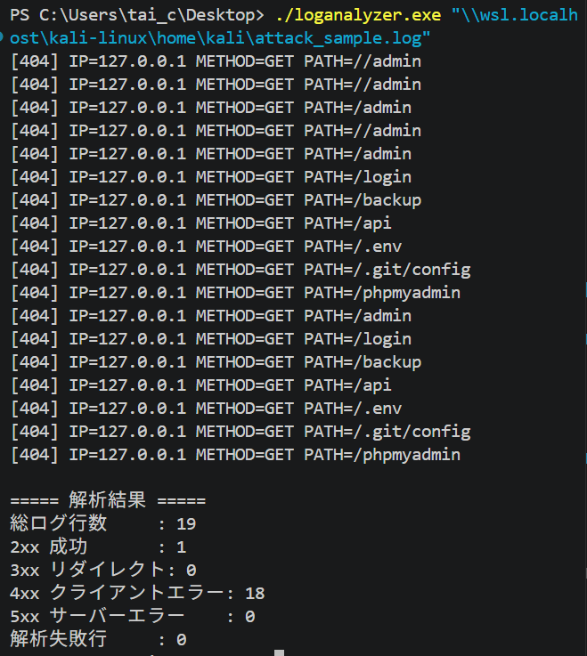
出力例

Slide 5
課題になったこと
・知識不足による操作不慣れ
・Apacheのログ形式と生成されたコードの
想定形式が異なっていた

Slide 6
ご清聴ありがとうございました

